Slide 1

UNIVERSIDAD NACIONAL AUTÓNOMA DE MÉXICO
ENES MÉRIDA
LICENCIATURA EN CIENCIAS DE LA TIERRA
INTRODUCCIÓN A LA ESTADÍSTICA
Unidad 7. Estadística Multivariada
Prof. Edlin J. Guerra Castro

Slide 2
En esta unidad veremos
1. El problema de las n-dimensiones.
2. Medidas de asociación: R análisis.
3. Medidas de asociación: Q análisis.
4. Medidas de distancia y similitud: propiedades de las más comunes.

Slide 3
Cuánto observamos? A quiénes o qué?
Población target vs. Población estadística
Todos los objetos sobre los cuales se debe extraer información (p. ej. población biológica, agua de un embalse).
Todas las expresiones de una variable en la población target. La distribución de frecuencia de tales valores ayuda a describir la población target

Slide 4
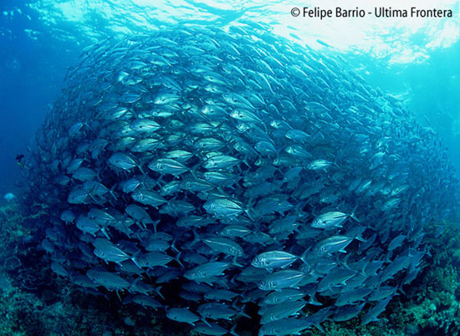
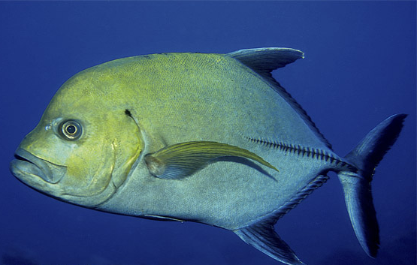
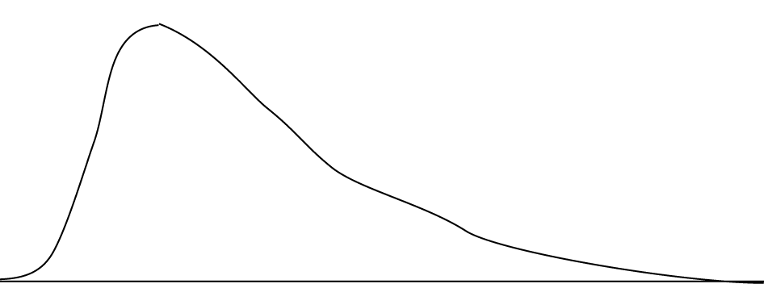
objeto
Población target (biológica)
Tamaño: Longitud (cm)
Biomasa: peso (g)
Madurez: índice gonadal
Número de peces
Una variable
Longitud (cm)
Población estadística
?
Forma: distancias entre partes del cuerpo
Genotipo: frecuencia de ciertos alelos
Contenido estomacal: abundancia de cada ítem
Múltiples variables

Slide 5
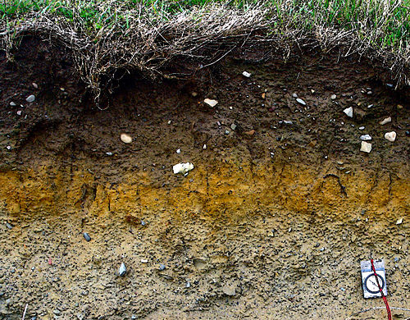

elemento
Población target (ambiental)
Número de celdas
Variable | Indicador
Materia orgánica | % Carbono orgánico
Una variable
% carbono orgánico
Población estadística
?
Granulometría: frecuencia de varios rangos de partículas
Metales pesados: Cantidad por cada metal
Microbiota: abundancia de cada especie bacteria
Múltiples variables

Slide 6
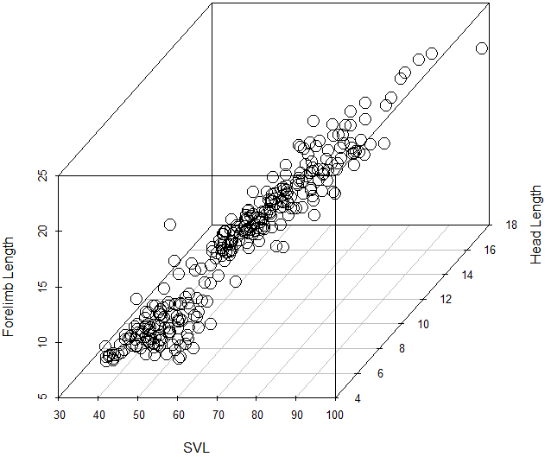
El problema de la multi-dimensionalidad
2-D
3-D
objeto j (y_{j1}, y_{j2}, y_{j3})
objeto j (y_{j1}, y_{j2})
y₁
y₁
objeto i (y_{i1}, y_{i2}, y_{i3})
objeto i (y_{i1}, y_{i2})
y₃
y₂
y₂
4-D
?
¿Cómo identificar y describir patrones en las nubes de datos que son generadas a partir de dichas matrices?

Slide 7
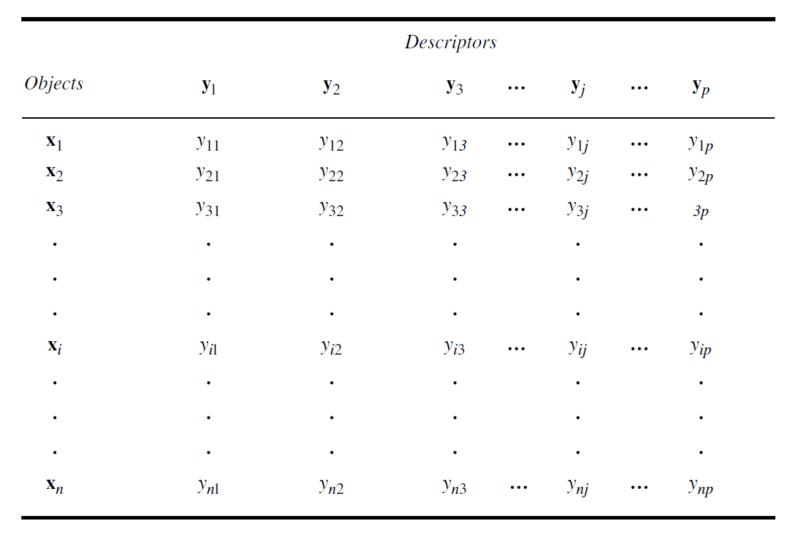
Estadística Multivariada
Set de datos ordenados en una matriz
Algebra de matrices
(algebra lineal)
Matriz Y (n x p)
Rectangular

Slide 8
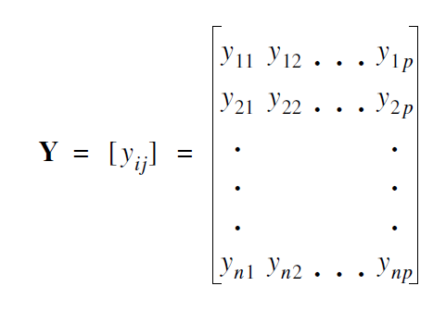
Estadística Multivariada
Set de datos ordenados en una matriz
Matriz de datos

Slide 9
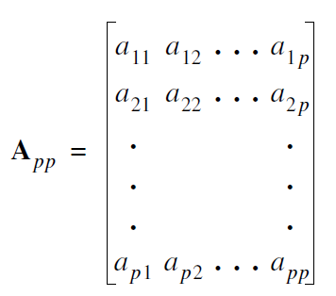
Estadística Multivariada
Set de datos ordenados en una matriz
MODO R DE ANÁLISIS
Matriz de datos
Matriz de asociación de variables
(correlación o covariación)
a₁₂

Slide 10
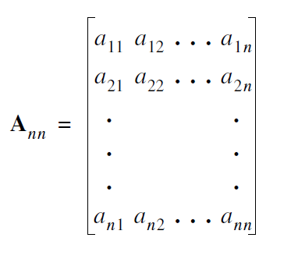
Estadística Multivariada
Set de datos ordenados en una matriz
MODO Q DE ANÁLISIS
Matriz de datos
Matriz de asociación de objetos
(similitud o distancia)
a₁₂

Slide 11
Estadística Multivariada
Descriptores
Objetos
Matriz A (n x n)
cuadrada
Objetos
Matriz Y (n x p)
Rectangular
MODO Q DE ANÁLISIS
Matriz A (p x p)
cuadrada
Descriptores
MODO R DE ANÁLISIS

Slide 12
R-análisis:
Es una manera de resumir la información por columnas, y se trata de medidas de asociación entre variables (coeficientes de dependencia).
El objetivo de este análisis es saber si existe una relación lineal entre descriptores o variables, es decir, si al aumentar/disminuir una variable, la otra también aumenta/ disminuye.
Se calcula un coeficiente de dependencia que mide la fuerza de la asociación entre cualesquier dos descriptores o variables.
variables
 | Var 1 | Var 2 | Var 3 | … | Var p
mues 1 | y_{i,j} | y_{i,j} |  | … | y_{i,j}
mues 1 | y_{i,j} | y_{i,j} |  | … | y_{i,j}
… | … | … |  | … | …
mues n | y_{i,j} | y_{i,j} |  | … | y_{n,p}
El coeficiente se escoge de acuerdo con el tipo de descriptor (propiedades estadísticas) y la forma de la relación de dependencia.
No siempre se pueden hacer inferencias estadísticas sobre el valor poblacional de estos coeficientes (pruebas de hipótesis).
muestras
COEFICIENTE DE CO-VARIACIÓN

Slide 13
variables
 | Var 1 | Var 2 | Var 3 | … | Var p
mues 1 | y_{i,j} | y_{i,j} |  | … | y_{i,j}
mues 1 | y_{i,j} | y_{i,j} |  | … | y_{i,j}
… | … | … |  | … | …
mues n | y_{i,j} | y_{i,j} |  | … | y_{n,p}
muestras
MATRIZ TRIANGULAR
CON LOS COEFICIENTES DE CO-VARIACIÓN
variables
 | Var 1 | Var 2 | Var 3 | … | Var p
Var 1 | 1
Var 2 | r₂₁ | 1
Var 3 | r₃₁ | r₃₂ | 1
… | … | … | … | 1
Var p | r_{p1} | r_{p2} | r_{p3} | … | 1
COEFICIENTE DE CO-VARIACIÓN
variables

Slide 14
Son adecuados para relaciones lineales entre descriptores cuantitativos continuos.
Los valores barra son la media de cada variable.
El coeficiente de covarianza depende de las unidades en que fueron medidas las variables (e.g. gramos, kilos) , y toma valores positivos sin límite superior.
Representa la matriz de dispersión para cualquier conjunto de datos.
COVARIANZA *
*
Los coeficientes de covarianza sobre datos estandarizados a z-scores son iguales a los de correlación sobre datos brutos).
CORRELACION *
s_{x} y s_{y} son las desviaciones estándar de cada variable.
Los valores varían entre -1 y 1; 0 es no hay correlación.

Slide 15
Coeficiente de Correlación de Pearson:
Es un coeficiente que mide la fuerza de asociación entre 2 descriptores o variables (no entre los objetos o muestras descritos).
y
r < 0
y
r > 0
x
x
y
r = 0
y
r = 0
XY_{i}
i = 1, 2, 3, …n
x
x
Coeficiente de correlación (r) sólo toma valores entre -1 y 1, y no tiene unidades asociadas. No es una medida cuantitativa del cambio de una variable con respecto a la otra.
La interpretación de la correlación x,y debe ser similar a aquella entre y,x, porque la asociación de x con y es la misma que la de y con x.

Slide 16
Transformaciones comunes
B
ln B
lineal
exponencial
y = a e ^{bx}
x, ln y
ln y = ln a + b x
tiempo
tiempo
B
potencial
log B
lineal
y = a x ^{b}
log y = log a + b log x
log x, log y
tiempo
log tiempo

Slide 17
Q análisis y Medidas de similitud

Slide 18
Estadística Multivariada
Set de datos ordenados en una matriz
MODO Q DE ANÁLISIS
Matriz de datos
Matriz de asociación de objetos
(similitud o distancia)
a₁₂

Slide 19
MODO Q DE ANÁLISIS
Coeficientes de distancia
Binarios y cuantitativos
Simétricos
Métricos
Estadística multivariada paramétrica estándar
Coeficientes de similitud
Binarios y cuantitativos
Pueden ser simétricos y asimétricos
Nunca son métricos (pueden ser semi-métricos)
Pueden convertirse en distancia (i.e. disimilitud), necesario para ordenaciones
Estadística multivariada no paramétrica o semi-paramétrica
sensu Clarke, 1993
Notes:
Similitudes:
1) No métrico :Objeto A y B son más similares, que la suma de sus similitudes con otro objeto más distante.
2) Doble ceros= no son sensibles; por lo tanto
3) Asimetría= el trato de los ceros no es igual que el resto de los números. Si una muestra tiene una especie y la otra no eso significa algo. Si las dos muestras tienen la misma especie, también se puede decir algo. Si ninguna muestra no tiene esa especie…no se puede decir nada.
DISTANCIA:
Métrico vs no métricos. No se cumple el triangulo de equidades. D(a,b) + D(b,c) > o igual D(a,c)

Slide 20
MODO Q DE ANÁLISIS
Binarios y cuantitativos
Binaria / Incidencia / Presencia-Ausencia
Cuantitativa
Descriptores
Descriptores
1
0
1
1
1
0
0
0
1
1
1
0
0
0
1
0
0
0
0
0
1
0
1
0
0
1
1
1
0
1
0
0
0
0
1
0
0
0
1
0
0
1
1
0
0
2
0
5
1
7
0
0
0
8
11
26
0
0
0
71
0
0
0
0
0
32
0
33
0
0
32
35
23
0
1
0
0
0
0
99
0
0
0
9
0
0
3
1
0
0
Objetos
Objetos
Matriz Y (n x p)
Rectangular
Matriz Y (n x p)
Rectangular
Notes:
Similitudes:
1) No métrico :Objeto A y B son más similares, que la suma de sus similitudes con otro objeto más distante.
2) Doble ceros= no son sensibles; por lo tanto
3) Asimetría= el trato de los ceros no es igual que el resto de los números. Si una muestra tiene una especie y la otra no eso significa algo. Si las dos muestras tienen la misma especie, también se puede decir algo. Si ninguna muestra no tiene esa especie…no se puede decir nada.
DISTANCIA:
Métrico vs no métricos. No se cumple el triangulo de equidades. D(a,b) + D(b,c) > o igual D(a,c)

Slide 21
MODO Q DE ANÁLISIS
Coeficientes de distancia
Binarios y cuantitativos
Simétricos
Métricos
Estadística multivariada paramétrica estándar
Coeficientes de similitud
Binarios y cuantitativos
Pueden ser simétricos y asimétricos
Nunca son métricos (pueden ser semi-métricos)
Pueden convertirse en distancia (i.e. disimilitud), necesario para ordenaciones
Estadística multivariada no paramétrica o semi-paramétrica
sensu Clarke, 1993
Notes:
Similitudes:
1) No métrico :Objeto A y B son más similares, que la suma de sus similitudes con otro objeto más distante.
2) Doble ceros= no son sensibles; por lo tanto
3) Asimetría= el trato de los ceros no es igual que el resto de los números. Si una muestra tiene una especie y la otra no eso significa algo. Si las dos muestras tienen la misma especie, también se puede decir algo. Si ninguna muestra no tiene esa especie…no se puede decir nada.
DISTANCIA:
Métrico vs no métricos. No se cumple el triangulo de equidades. D(a,b) + D(b,c) > o igual D(a,c)

Slide 22
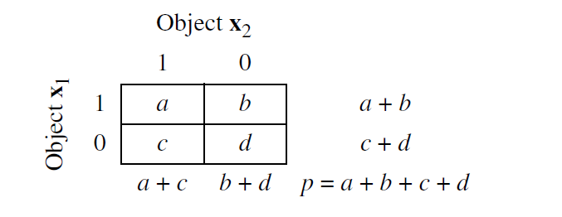
Coeficientes de similitud
Simétricos: El valor cero (0) de un descriptor en ambos objetos tiene el mismo peso que cualquier otra magnitud de un descriptor en ambos objetos.
Asimétricos: El valor cero (0) de un descriptor en ambos objetos no aporta al cálculo de similitud entre ambos objetos.
a = número de descriptores presentes en ambas muestras
b y c = número de descriptores presentes en una muestras pero no en la otra
d = número de descriptores con valor cero en ambas muestras

Slide 23
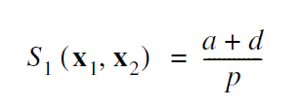
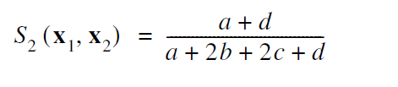
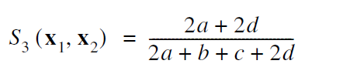

Coeficientes simétricos
Simple matching coefficient (Sokal & Michener, 1958)
Coefficient of Rogers & Tanimoto (1960)
Coefficients of Sokal & Sneath (1963) (cuatro)

Slide 24
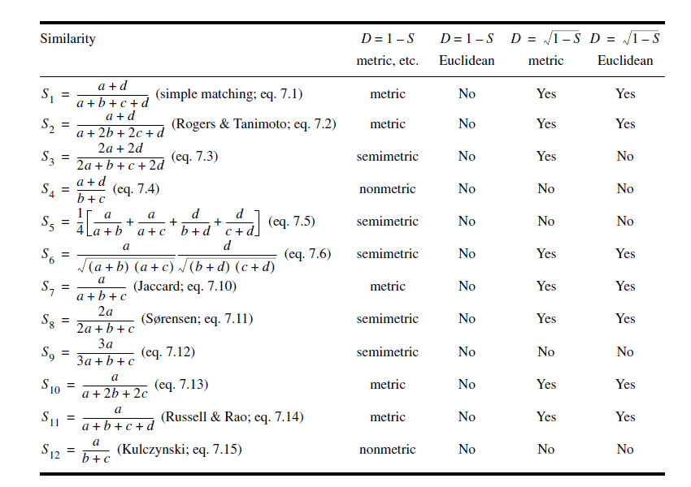
Los subíndices identifican el coeficiente según el Écologie numérique, Masson, Paris, 1979, estos no han sido modificados desde entonces.

Slide 25
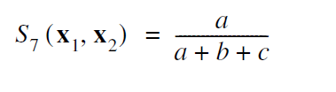


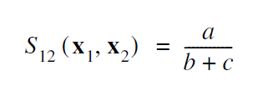
Coeficientes Asimétricos
Jaccard’s coefficient (1900, 1901, 1908; a.k.a coefficient of community)
Sørensen’s coefficient (1948)
Coefficients of Kulczynski (1928)

Slide 26
Coeficientes binarios (presencia/ausencia, incidencia)

Slide 27
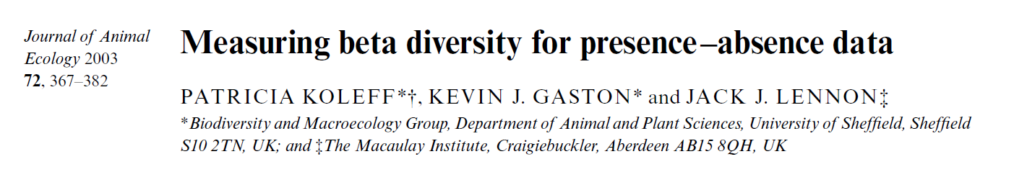
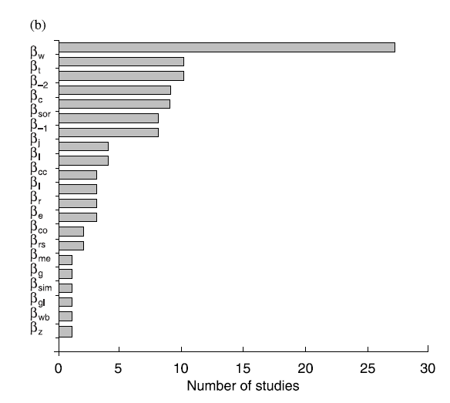

Slide 28
MODO Q DE ANÁLISIS
Coeficientes de distancia
Binarios y cuantitativos
Simétricos
Métricos
Estadística multivariada paramétrica estándar
Coeficientes de similitud
Binarios y cuantitativos
Pueden ser simétricos y asimétricos
Nunca son métricos (pueden ser semi-métricos)
Pueden convertirse en distancia (i.e. disimilitud), necesario para ordenaciones
Estadística multivariada no paramétrica o semi-paramétrica
sensu Clarke, 1993
Notes:
Similitudes:
1) No métrico :Objeto A y B son más similares, que la suma de sus similitudes con otro objeto más distante.
2) Doble ceros= no son sensibles; por lo tanto
3) Asimetría= el trato de los ceros no es igual que el resto de los números. Si una muestra tiene una especie y la otra no eso significa algo. Si las dos muestras tienen la misma especie, también se puede decir algo. Si ninguna muestra no tiene esa especie…no se puede decir nada.
DISTANCIA:
Métrico vs no métricos. No se cumple el triangulo de equidades. D(a,b) + D(b,c) > o igual D(a,c)

Slide 29
Propiedades de una medida de distancia métrica
La mínima distancia es cero: Si el punto A y el punto B son idénticos, entonces d_{AB} = 0
Todas las distancias son positivas: Si el punto A y el punto B no son idénticos, entonces d_{AB} > 0
Simetría: las distancias entre A y B es la misma que entre B y A si d_{AB} = d_{BA}
La desigualdad del triangulo. Implica d_{AB} < d_{AC} + d_{BC}

Slide 30
Disimilitud no-métrica
A B C
A B C
Violación a la propiedad d_{AB} < d_{AC} + d_{BC}
0,400
0,100 0,200
C
C
0,100
0,200
A
0,400
B
d_{AB} > d_{AC} + d_{BC}

Slide 31
Similitudes cuantitativas
Simétrica
Asimétrica
Números sensu Legendre & Legendre 1998.

Slide 32
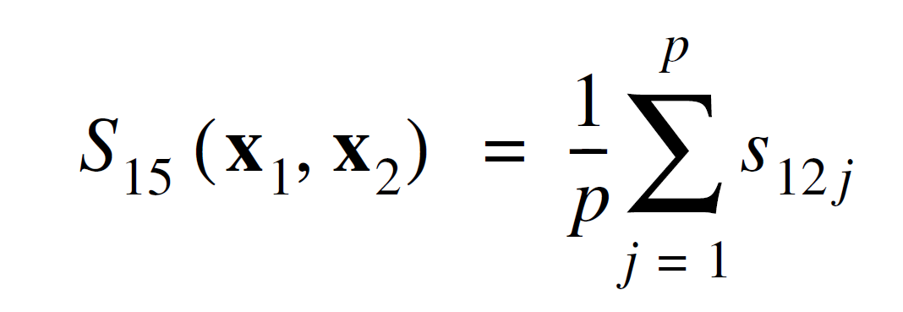
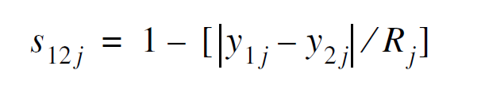
Coeficiente de similitud de Gower
La similitud entre dos objetos es el promedio, sobre lo p descriptores, de la similitudes calculadas a todos los descriptores. La similitud parcial se calcula:
Descriptores binarios (p/a): cuando hay concordancia en ambos objetos S_{j} = 1, cuando hay discordancia S_{j} = 0. En R, dobles ceros son tratados simétricamente, por lo que S_{j} = 1.
Descriptores cualitativos o semi-cuantitativos: Aplica el mismo tratamiento que para datos binarios.
Descriptores cuantitativos: Se calculan las diferencias entre cada descriptor observado en ambos objetos. Esta diferencia se divide por la mayor diferencia (R_{j}) encontrada entre todos los pares de objetos (se normalizan las distancias), y se le sustrae a 1 para convertirlo en similitud

Slide 33
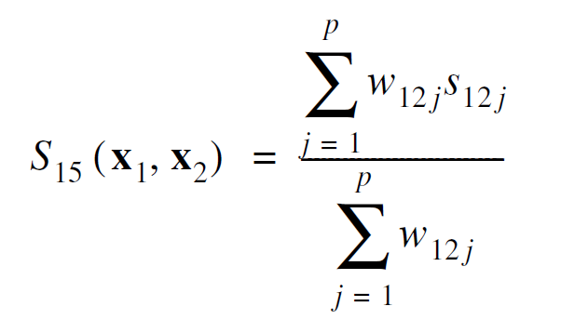
Ponderación de variables en Gower
w_{j} puede tomar cualquier valor entre 0 y 1
Muy importante si queremos resaltar el peso de alguna variable en particular

Slide 34
Distancias (o disimilitudes sensu Legendre & Legendre 1998)

Slide 35
Distancia Euclidiana
Se calcula usando teorema de Pitágoras
No tiene un límite superior
El valor es dependiente de las escalas y unidades de los descriptores
Es Simétrico (sensible a doble ceros)

Slide 36
Distancias (o disimilitudes sensu Legendre & Legendre 1998)

Slide 37
Coeficiente de similitud Bray-Curtis (Bray & Curtis, 1957)
Coeficiente de disimilitud Bray-Curtis (Bray & Curtis, 1957)

Slide 38
Características de la familia de medidas de disimilitudes “Bray-Curtis”
Coincidencia
Coeficiente “cero” solo cuando dos muestras son idénticas
Complementariedad
Toma valor máximo (100) cuando dos muestras no tienen especies en común
In-varianza relativa
Cambio de escalas no afecta las medidas de disimilitud
Independencia de “doble-ceros”
Taxa ausente en ambas muestras no contribuye a la medida de disimilitud.
Localización
Cada medida de disimilitud depende exclusivamente de esas dos muestras.
Depende de los totales
El índice combina composición relativa y cambio en totales.

Slide 39
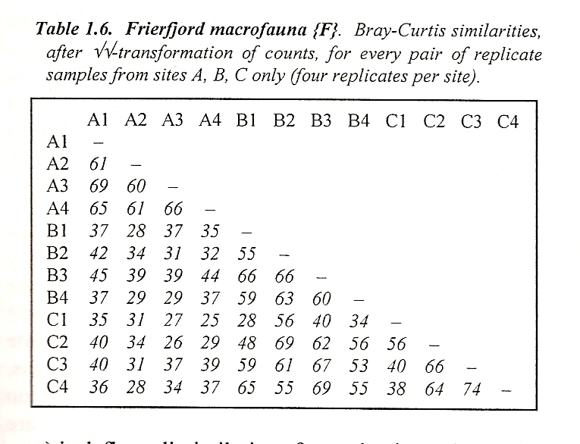
Matriz de similitud

Slide 40
Matriz de similitud

Slide 41
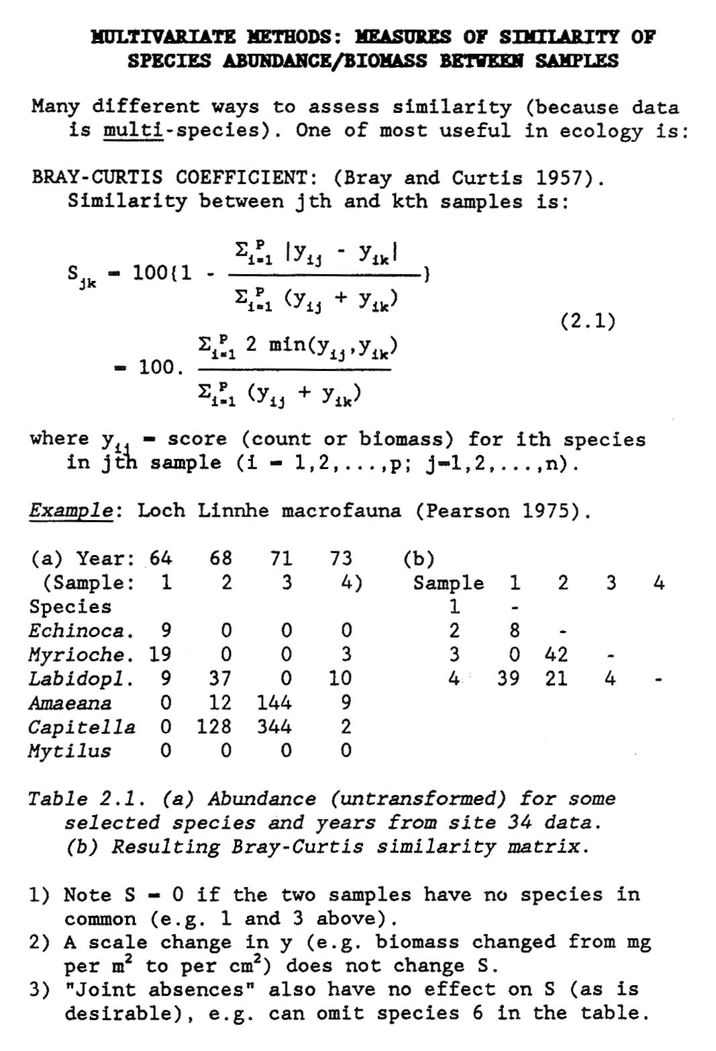
Noten que S = 0 si las dos muestras no tienen especies en común (p.ej. Loc 1 y 3).
Dobles ausencias no tienen ningún efecto sobre S (como debe ser), p. ej., la especie 6 puede omitirse o dejarse en la tabla sin afectar a S
Cambio de unidades (i.e. g a kg) no afecta S, pero el cambio de escala sí
B-C en datos no transformados

Slide 42
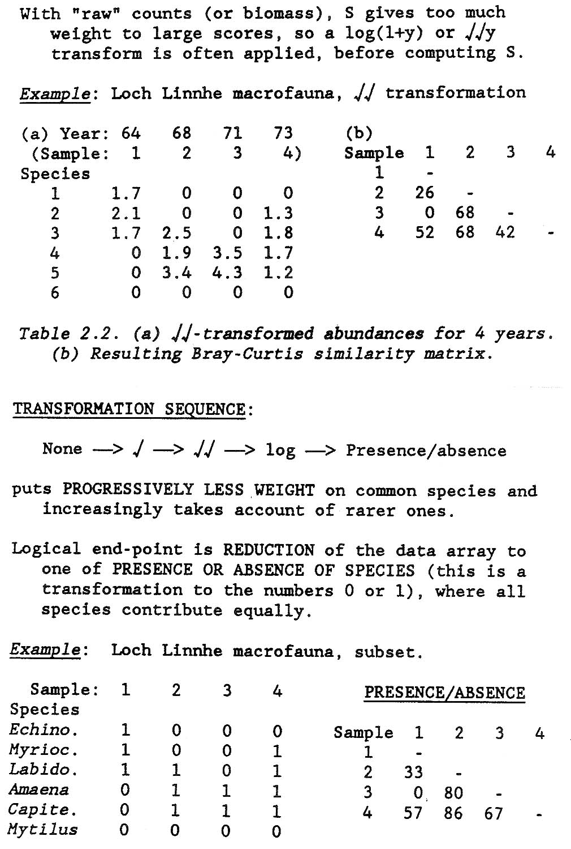
Transformación log(1+y) o √√y

Slide 43
SECUENCIA DE TRANSFORMACIÓN
Datos originales √y √√y log(1+y) Presencia/Ausencia

Slide 44
Razones para no usar estadística estándar cuándo se trabajan con comunidades
Muchas especies (variables) a ser analizadas.
Errores acumulados si se corren multiples test univariados
Correcciones de Bonferroni disminuyen la potencia
Especies correlacionadas = diferentes prueba no son independientes.
Suposiciones de normalidad univariada “normalmente” no se cumple
Abundancias tradicionalmente desviadas a la derecha
Dominan los ceros = no transformaciones validas
Varianzas cambian entre grupos
Normalidad multivariada…peor

Slide 45
Suposiciones “multinomial” (ji-cuadrado) igualmente no validas
Individuos de cada especie no están distribuidos aleatoriamente e independientemente en el espacio
Solución???
Evaluar toda la estructura de la matriz con índices relevantes de similitud sin pasar por la construcción de matrices de varianza y covarianza

Slide 46

Algunas librerías con índices de asociación para análisis en modo Q:
Muestras (N)
Similitudes
o
distancias
Variables (p)
YN X p
DN X N
distancia
1. stats
2. Vegan*
FD
ade4
Cluster
Convertidos a disimilitudes de la forma D = 1- S

Slide 47
La gran mayoría de las rutinas desarrolladas por PML para PRIMER fueron posteriormente escritas en una librería llamada Vegan (que incluye además muchas otras cosas)
Vegan: Community Ecology Package: Ordination, Diversity and Dissimilarities
Autores principales:
Jari Oksanen, F. Guillaume Blanchet, Roeland Kindt, Pierre Legendre, Peter R. Minchin, R. B. O'Hara, Gavin L. Simpson, Peter Solymos, M. Henry H. Stevens, Helene Wagner.
El paquete Vegan es desarrollado en GitHub (https://github.com/vegandevs/vegan/). En esta cuenta se ofrece información actualizada y foros para reportar problemas de alguna función

Slide 48
Plan de trabajo para el uso de análisis multivariados
Identificar el tipo de análisis acorde a la pregunta (Q, R o ambos)
Elegir el mejor índice o pretratamiento según la naturaleza de las variables y, especialmente, de la pregunta
Representación gráfica de patrones
PCA, Cluster, MDS, PCO (métodos libres de hipótesis)
CCA, RDA, MRT
Determinar las variables responsables de agrupamientos
Someter a prueba hipótesis del diseño experimental/muestreo
Procedimientos de permutación
Bootstraping
Simulaciones Montecarlos
Relacionar las matrices (p.ej. biológicas con variables ambientales)

Slide 49
Gráficos multivariados: Métodos de ordenación

Slide 50
Ordenación:
Es un método exploratorio en el que se lleva a cabo una representación ordenada de objetos con base en información proveniente de muchas variables, en un espacio mas simple que el espacio multivariado original.
Es como hacer un mapa: primero encuentro un punto focal (Greenwich/Ecuador), luego defino los ejes (paralelos y meridianos), y luego hago proyecciones desde los puntos en el mundo 3D al plano 2D.
Una ordenación es similar, solo que el espacio original es nD (en lugar de 3D) y los ejes en el espacio “reducido” son estimados a través de métodos matemáticos.
Es una técnica de reducción de la dimensionalidad que preserva los patrones en los datos: reduce las dimensiones del conjunto multivariado de datos de tal manera que los rasgos mas importantes del juego de datos se mantengan y sean más evidentes.

Slide 51
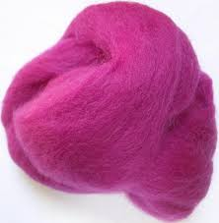
Análisis de Componentes Principales (PCA):
Es un método exploratorio, que consiste en una rotación rígida (90º) de los puntos en el espacio multivariado:
ang 90º
La pantalla tiene dimensiones reducidas (menos) que las originales.
Los nuevos ejes en la pantalla donde se proyecta la sombra son combinaciones lineales (transformaciones) de los ejes originales.
Rotar el algodón en ángulos de 90º de tal manera que la proyección de su sombra en 2D se asemeje lo más posible a su imagen en 3D.

Slide 52
y₂
La línea de mejor ajuste ortogonal puede ser rotada para visualizar el patrón multivariado.
y₁
Los nuevos ejes son componentes representando combinaciones lineales (transformaciones) de las variables originales.
El origen (cero) en el espacio ordenado tiene la misma localización que las medias de las variables en el espacio original (rotación rígida).
2do componente
1er componente

Slide 53
Obtención de componentes principales:
1. Obtención de la matriz de varianza-covarianza (PCA de covarianza) o de correlación (PCA de correlación).
El criterio para escoger la mejor forma es la diferencia en escala de las variables en el juego de datos original: grandes diferencias en escala, correlación; diferencias menores, covarianza.
2. Obtención de los valores singulares (eigen-análisis) o rotación rígida.
3. Obtención de las proyecciones (scores) de los datos en los ejes de los componentes principales.
4. Visualización simple y bi-plot.

Slide 54
Expresión matricial:
Z
datos centrados
Y
datos multivariados
S
matriz de SSCP
vector de
medias
s²₁ | cov_{1,2} | … | cov_{1,p}
cov_{2,1} | s²₂ | … | cov_{2,p}
… | … | … | …
cov_{p,1} | cov_{p,2} | … | s²_{p}
Y
matriz de medias
C =
matriz de
varianza-covarianza

Slide 55
Se pueden proyectar los objetos con distintos colores para distinguir su ubicación en el plano.
A
B
Se distingue el grupo A por tener valores mas altos para el PC2 que el B; pero no se distinguen en relación al PC1.
PC2
Los PC no representan la dominancia de una variable, sino de sus cargas relativas, y es un mal hábito asociar un PC a una única variable.
El PC1 contiene las mismas variables que contiene el PC2, pero con distinta carga.
PC1
Un PCA permite distinguir patrones generales: es una herramienta de exploración útil para la visualización de datos multidimensionales, no contempla pruebas de hipótesis.
Después de explicar la variación asociada al PC1 (i.e. a las variables de mas carga en el PC1), la mayor dispersión está asociada las variables de mas carga en el PC2.

